Slide 1
PLANILLA DE OPERACIONES
RELATOR:
ERNESTO LEIVA VERDEJO

Slide 2
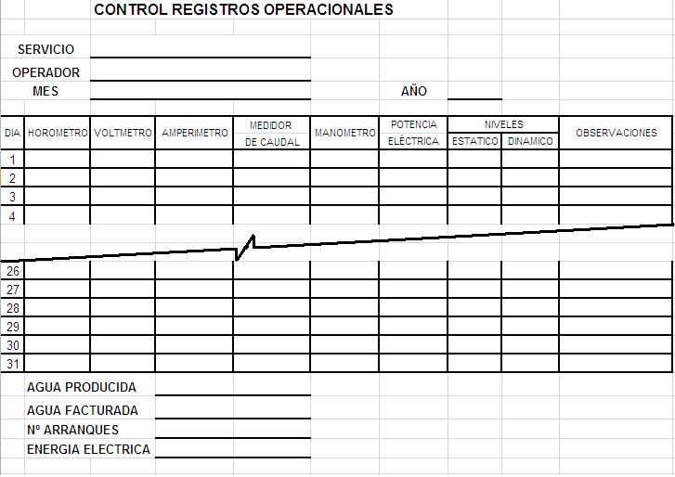

Slide 3
Horómetro
Registra las horas de funcionamiento de la bomba

Slide 4
Voltímetro
Registra el voltaje de la línea eléctrica

Slide 5
Amperímetro
Registra la corriente eléctrica que consume la bomba

Slide 6
Medidor de caudal
Registra el consumo de agua en mts³

Slide 7
Manómetro
Registra la presión hidráulica de la red

Slide 8
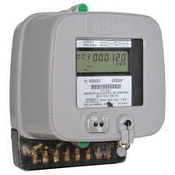
Medidor eléctrico
Registra la potencia eléctrica en kw. dato nº 4
También registra la potencia reactiva en kvar. Dato º 5

Slide 9
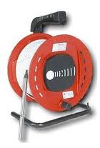
POZOMETRO
Medir niveles estático y dinámico a lo menos 1 vez por semana

Slide 10
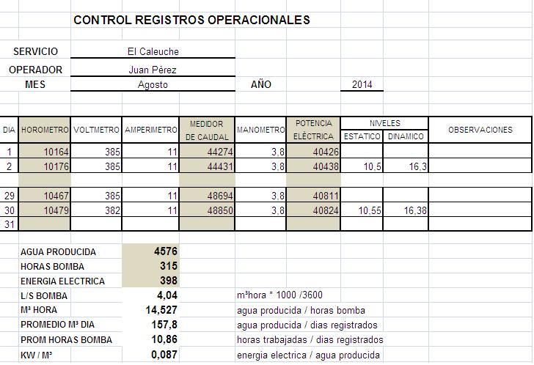

Slide 11
Perdidas
Perdidas =
agua producida
– agua facturada

Slide 12
Para la determinación de perdidas , debemos considerar además:
El agua que usamos en los retro lavados.
Los lavados de estanque
Los lavados de redes
Roturas

Slide 13
Consideraciones sobre la instalación del medidor:
Este debe ser instalado horizontalmente.
Cuando hay cortes, roturas u otros problemas, el medidor también se mueve al pasar aire.
No deben instalarse en los puntos altos de la red, menos si no hay ventosas en ella.
Se deben instalar en el correcto sentido del flujo del agua.

Slide 14
Factibilidades
Es el estudio que debe realizar la unidad técnica o dirección de obras hidráulicas para respaldar si las características técnicas del terreno, son aptas para la instalación de un arranque.

Slide 15
Algunos datos a tomar en consideración
Presión del lugar a instalar el medidor.
Diámetro de la matriz en donde se instalara el empalme.
Cantidad de arranques del sistema.
Capacidad del estanque del sistema.
Horas de bombeo y caudal de la bomba

Slide 16
GRACIAS

